Slide 1



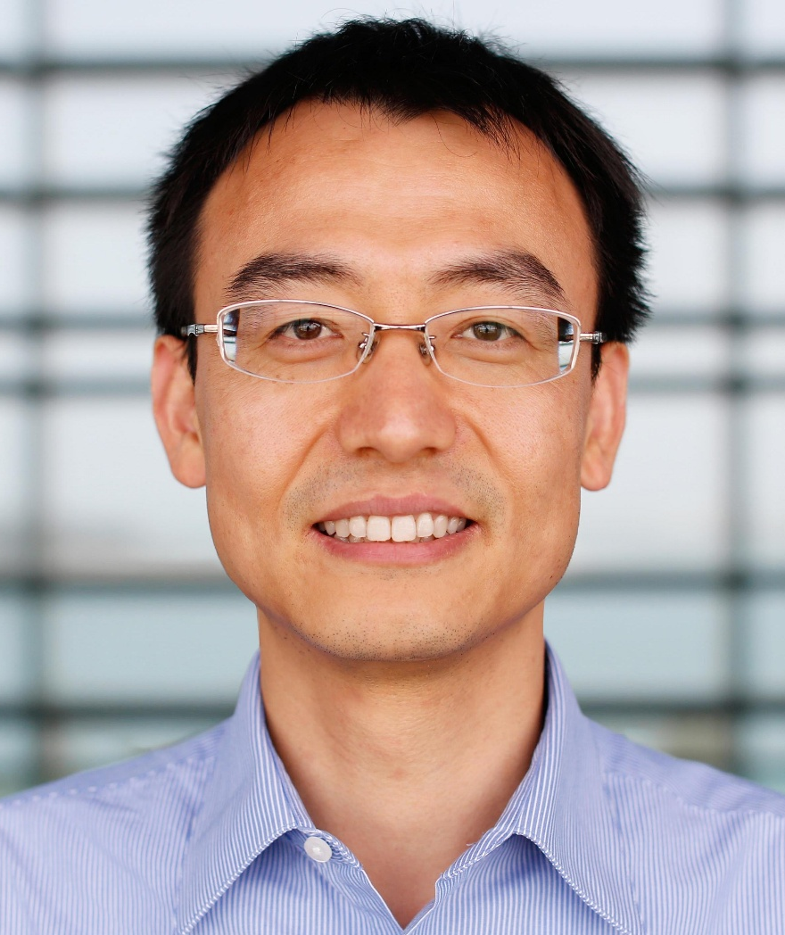



苏州大学 材料与化学化工学部
苏州大学 化学科学国际合作创新中心
新型功能高分子材料国地联合实验室
先进功能高分子材料省高校重点实验室 学术报告
报告题目：光热过程在清洁水生产和盐分离过程中的一些探索
报告人： 王鹏 教授 中山大学
专家介绍：中山大学教授，校学术委员会委员，工学部学术委员会副主任，碳中和与绿色发展研究院创院院长，ES&T执行主编，国际空气集水协会联合创会主席。于2020年获得苏尔坦王子国际水奖(PSIPW)，在2020年获美国华人环境教授协会科研先锋奖 （CAPEES/Nanova Frontier Research Award），2023年获得阿联酋迪拜国际水奖，2025年获得安捷伦ACT-UR科学研究奖。担任全球海水淡化创新大奖（XPRIZE Water Scarcity）和国际水创新奖（Global Prize for Innovation in Water, GPIW）国际评委，是国际水协会（IWA) 和盖茨基金(Gates Foundation)共同组织的下一代卫生系统（NGSS) 的专家组成员。
报告介绍：随着新一代光热过程的出现和不断发展，基于功能材料的光热转换受到了广泛的关注，其应用范畴也在不断拓宽。本报告将（1）回顾功能材料辅助的太阳能光热清洁水生产的发展历史，总结近期的一些新进展;(2)介绍太阳能驱动的基于吸附的空气中的水蒸气收集技术;（3）结合我们团队近期在光热过程驱动的高盐度废水处理方向上的一些工作，总结和展望其在分盐过程及其工业废水零排放处理上的潜力和愿景。
报告时间：2025年11月4日（星期二） 14:00
报告地点：材料与化学化工学部 701-1551
欢迎广大师生参加交流！
（报告联系人：靳健 教授）

